Slide 1

Chào mừng các em đến với tiết Tiếng Việt
Bài : Cái trống trường em.

Slide 2




Khởi động

Slide 3


  Tiết 3

Slide 4
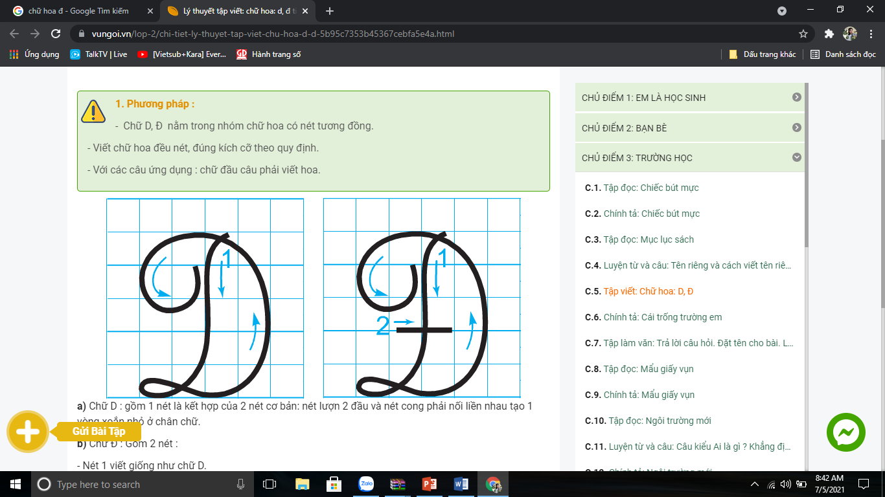
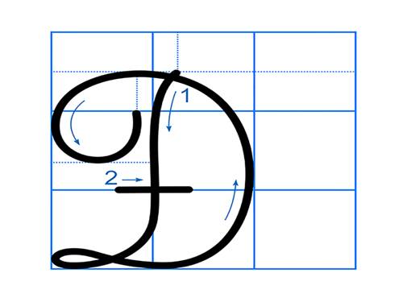
Chữ hoa Đ

Slide 5
Quan sát chữ hoa Đ (cỡ chữ vừa)
1
Chữ hoa Đ cỡ nhỡ cao mấy li?
Chữ hoa Đ cao 5 li
Chữ hoa Đ rộng mấy li?
Chữ hoa Đ rộng 4 li
Chữ hoa Đ gồm mấy nét?
Chữ hoa Đ gồm 2 nét.

Slide 6
Quan sát chữ hoa Đ (cỡ chữ nhỏ)
3
Chữ hoa Đ cỡ nhỏ cao mấy li?
Chữ hoa Đ cao 2,5 li
Chữ hoa Đ rộng mấy li?
Chữ hoa Đ rộng 2 li
Chữ hoa Đ gồm mấy nét?
Chữ hoa Đ gồm 2 nét.

Slide 7
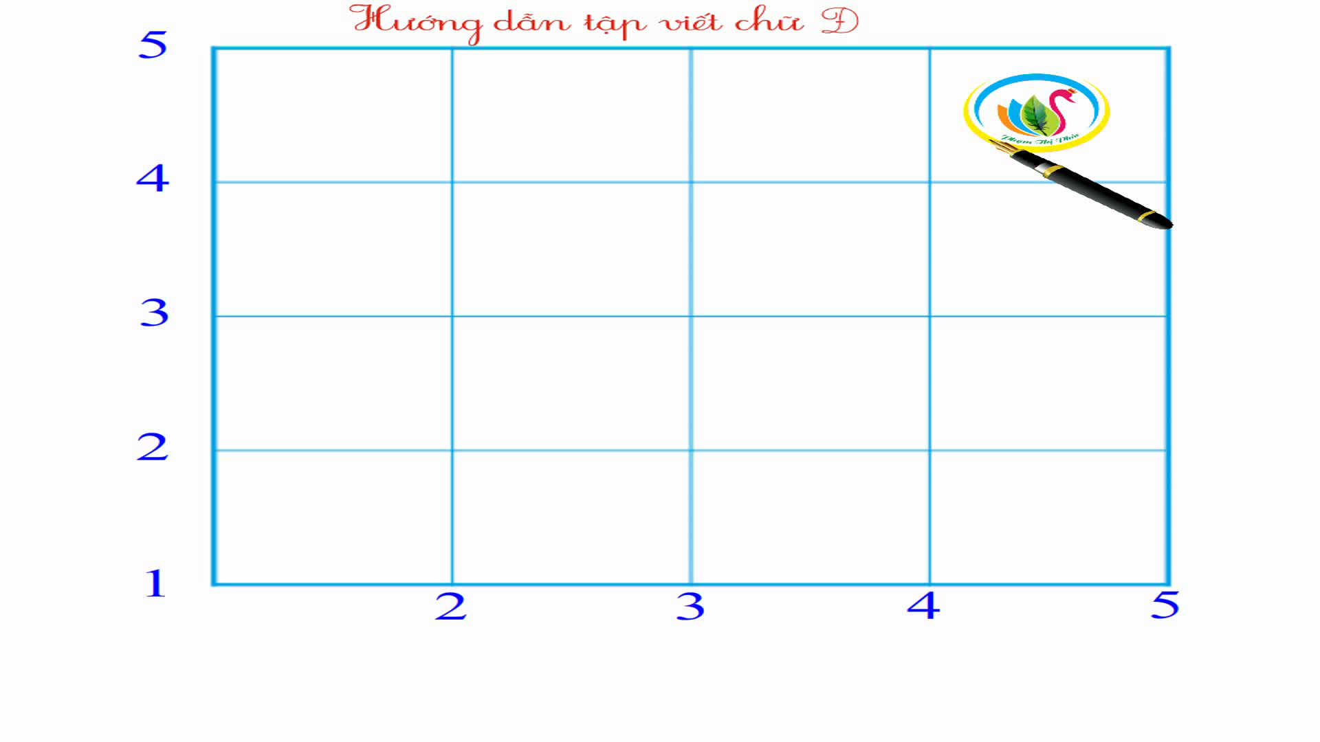
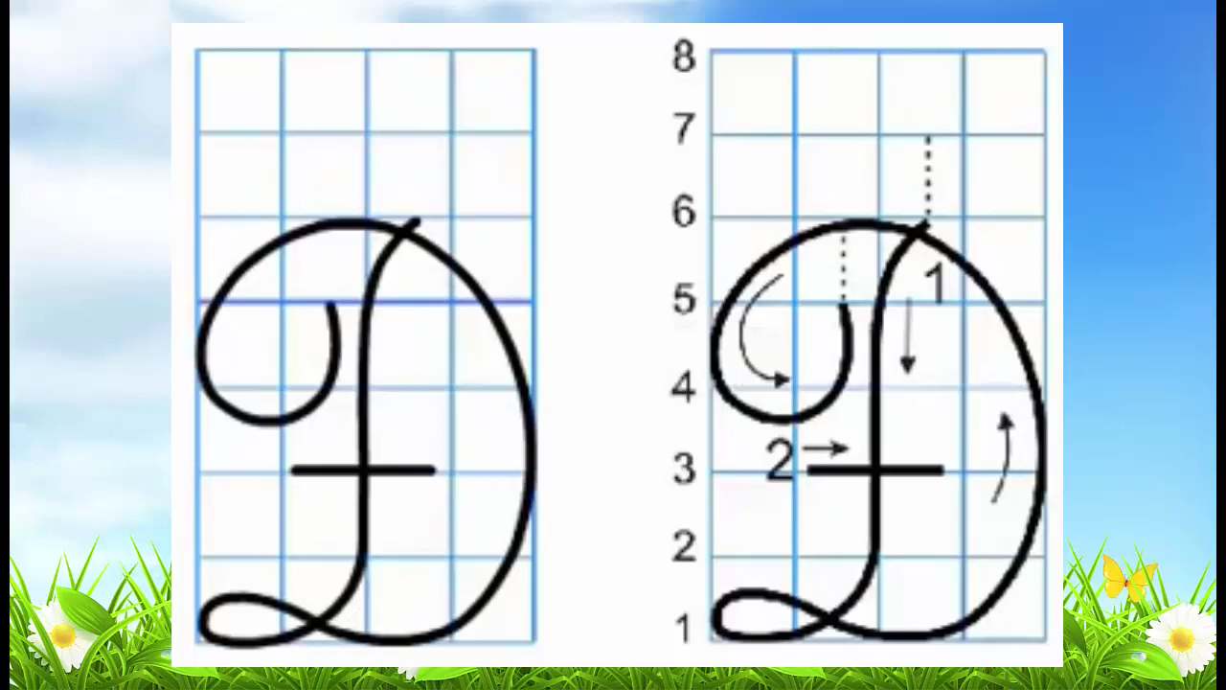

Slide 8

Viết từ ứng dụng
/
Đi một ngày đàng học một sàng khôn

Slide 9



Slide 10


Design by: Hương Thảo – tranthao121004@gmail.com
Củng cố, dặn dò
Notes:
Bài giảng thiết kế bởi: Hương Thảo - tranthao121006@gmail.com

Slide 11

Dặn dò
1
2
Luyện đọc ở nhà
Chuẩn bị bài mới

